Slide 1
Генеративные интеллектуальные алгоритмы
Лекция 1: Общие свойства всех типов ИИ

Slide 2
Общие свойства всех типов ИИ
Второе поколение:...
Другие разделы искусственного...
Генеративные интеллектуа...
Первое поколение: дис...
Третье поколение:...

Slide 3
Общие свойства всех типо...
Второе поколение:...
Наличие модели
Обучаемость
Подготовка данных для обучения модели
Первое поколение: дискри...
Третье поколение:...

Slide 4
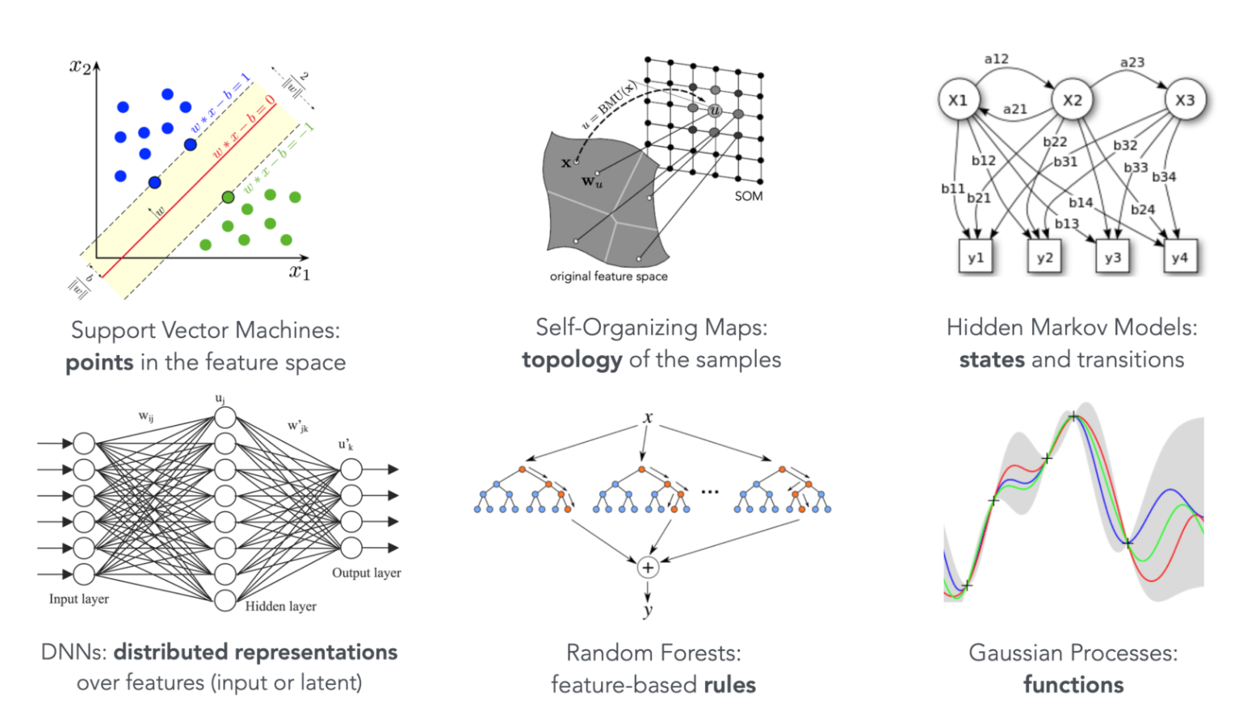
Общие свойства всех типов...
Наличие модели

Slide 5
Общие свойства всех типов...
Наличие модели
Математическая формула (часто взвешенная) - формальное описание процесса, объекта или явления предметной области.
Алгоритм - последовательность действия, направленная на достижение результата.

Slide 6
Общие свойства всех типов...
Математическая формул...
Формальные системы (формализмы) - абстрагирование от смысла с чёткой структурой (важен не смысл, а форма).
Предметная область - часть реального мира (или сфера деятельности, знаний), которая подлежит изучению, моделированию или автоматизации.

Slide 7
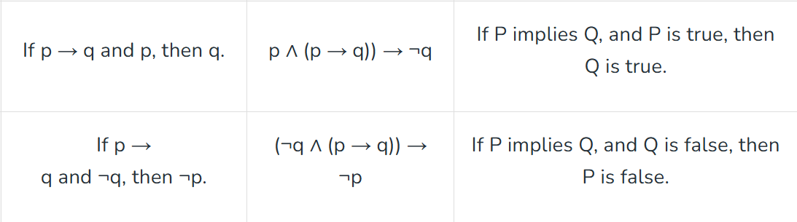
Общие свойства всех типов...
Формальные системы (формализмы) - абстрагирование от смысла с чёткой структурой (важен не смысл, а форма).

Slide 8
Общие свойства всех типов...
Предметная область - часть реального мира (или сфера деятельности, знаний), которая подлежит изучению, моделированию или автоматизации.

Slide 9
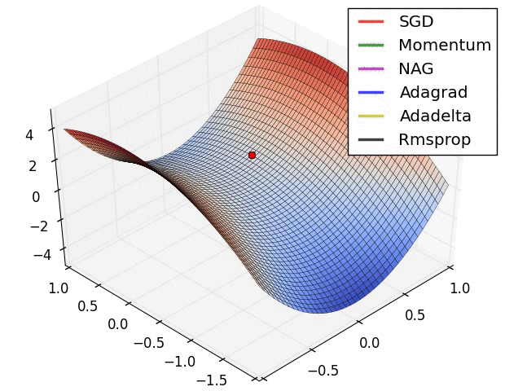
Общие свойства всех типов...
Обучаемость

Slide 10
Общие свойства всех типов...
Обучаемость
Свойство качественного изменения результата работы модели за счёт изменения собственных параметров или структуры и вида изначальных данных.

Slide 11
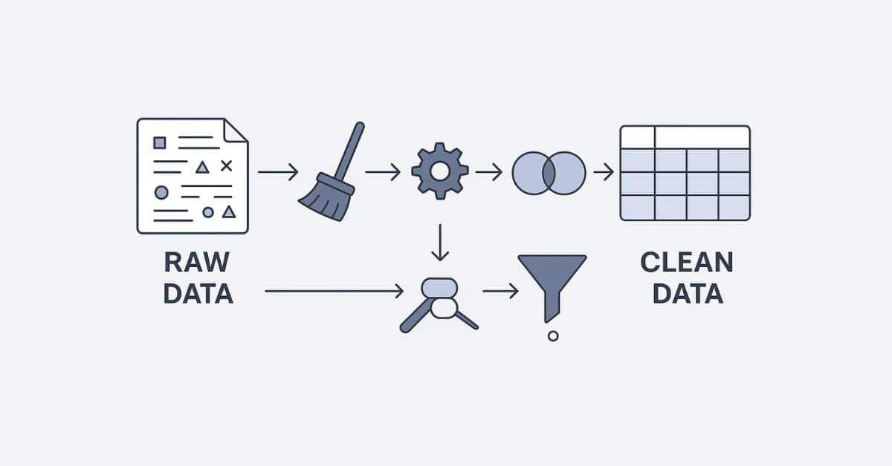
Общие свойства всех типов...
Подготовка данных для обучения модели

Slide 12
Общие свойства всех типов...
Подготовка данных для о...
Сбор данных (Data collection) - процесс поиска релевантных, правдивых и структурированных данны...
Очистка данных (Data Cleaning)
Интеграция данных (Data Integration)
Преобразование данных (Data Transformation)
Сокращение данных (Data Reduction)
Аугментация данных
Генерация данных

Slide 13
Общие свойства всех типов...
Сбор данных (Data collection) - процесс поиска релевантных, правдивых и структурированных данных для обучения модели, а также методы обеспечения и контроля качества.

Slide 14
Общие свойства всех типов...
Сбор данных (Data collec...
По классу источника:
Инструменты сбора данных:
Типичные проблемы:
Обеспечение качества (quality assurance) данных представляет собой комплекс действий, выполняемы...
Контроль качества (quality control) представляет собой комплекс действий, направленных на наблюдение и и...

Slide 15
Общие свойства всех типов...
По классу источника:
Первичные - собранные напрямую из источника или от респондента.
Вторичные - собранные другими лицами, в том числе и для других целей.

Slide 16
Общие свойства всех типов...
Вторичные - собранные ...
Kaggle (данные, сами модели и учебные материалы);
Hugging Face (данные, сами модели и учебные материалы);
Amazon Datasets;
UCI Machine Learning Repository;
Google's Dataset Search;
Azure.

Slide 17
Общие свойства всех типов...
Инструменты сбора данных:
Опросы (личные, онлайн, ассоциативные и телефонные).
Ролевые игры.
Наблюдения.
Датчики и телеметрия.

Slide 18
Общие свойства всех типов...
Типичные проблемы:
Противоречия в данных.
Время простоя данных.
Неоднозначность данных.
Дублирующие данные.
Большие данные.
Неточные данные.
Скрытые данные.
Релевантные данные.

Slide 19
Общие свойства всех типов...
Обеспечение качества (quality assurance) данных представляет собой комплекс действий, выполняемый перед сбором данных и направленный на создание универсального протокола сбора данных (единая профилактика).

Slide 20
Общие свойства всех типов...
Контроль качества (quality control) представляет собой комплекс действий, направленных на наблюдение и исправление ошибок сбора данных, которые заключаются в документировании процессов сбора, мониторинге, действиях по исправлению ошибок при сборе данных и минимизации будущих ошибок.

Slide 21
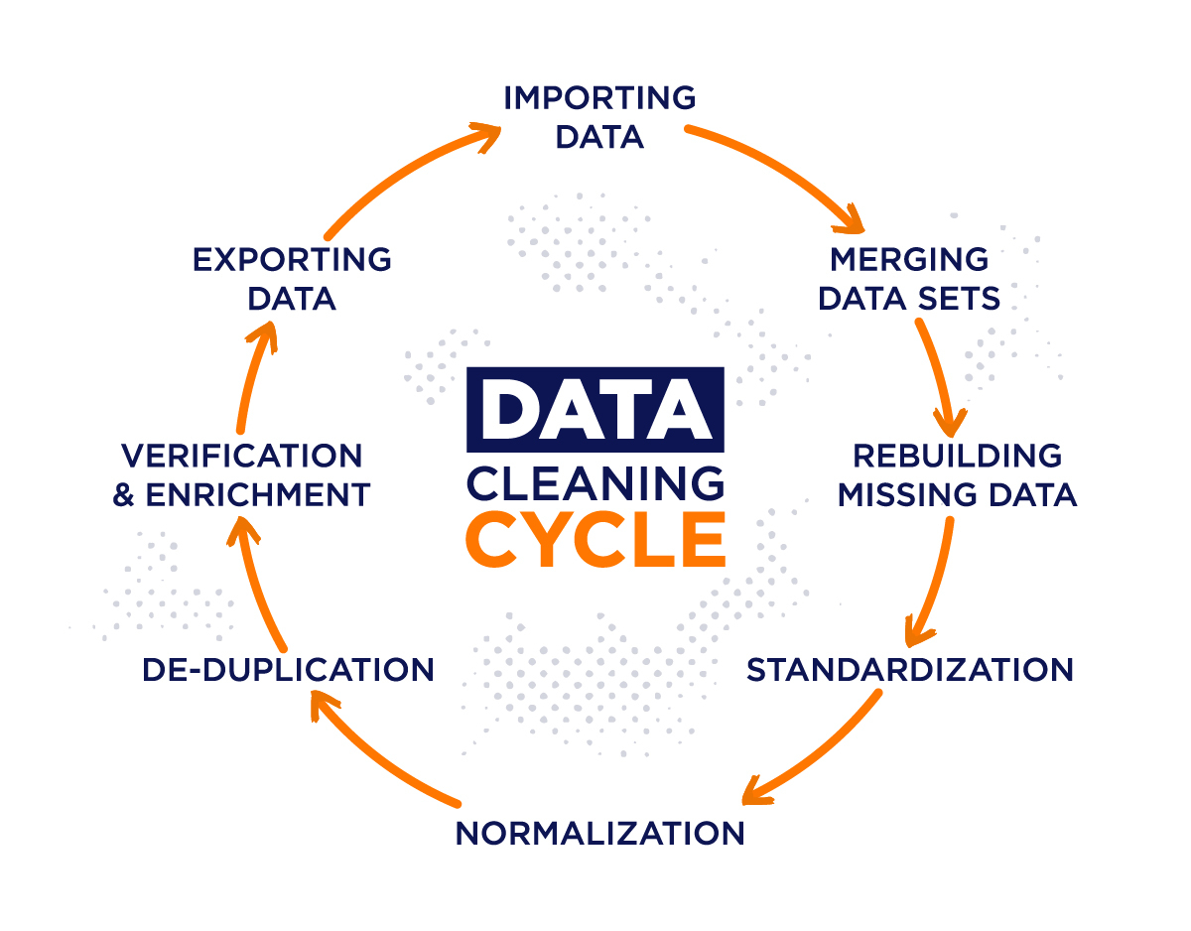
Общие свойства всех типов...
Очистка данных (Data Cleaning)

Slide 22
Общие свойства всех типов...
Очистка данных (Data Cleaning)
Выявление и исправление ошибок или несоответствий в данных, таких как пропущенные значения, выбросы, аномалии и дубликаты.

Slide 23
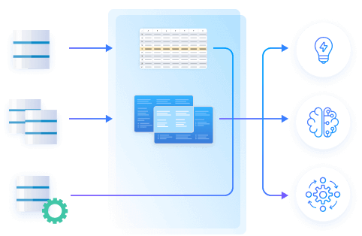
Общие свойства всех типов...
Интеграция данных (Data Integration)

Slide 24
Общие свойства всех типов...
Интеграция данных (Data Integration)
Объединение данных из нескольких источников для создания единого набора данных: слияния данных, сопоставление схем данных и связывание однородных записей.

Slide 25
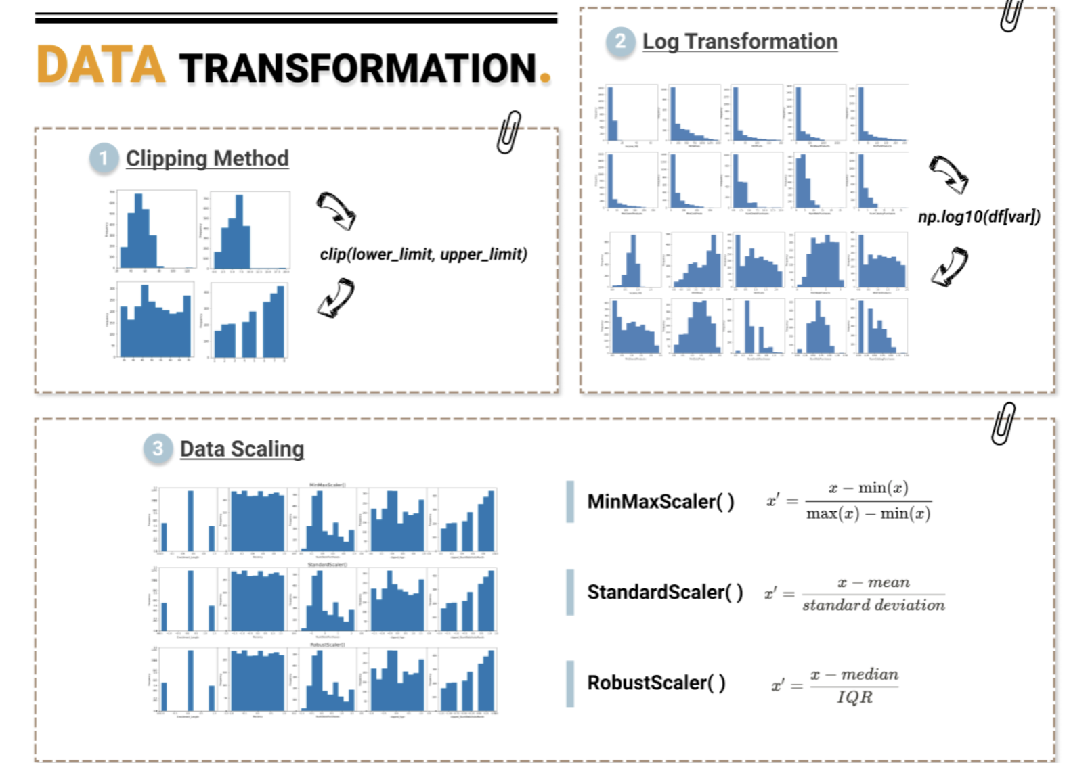
Общие свойства всех типов...
Преобразование данных (Data Transformation)

Slide 26
Общие свойства всех типов...
Преобразование данных (Data Transf...
Преобразование данных в подходящий для анализа формат: нормализация, стандартизация и дискретизация.

Slide 27
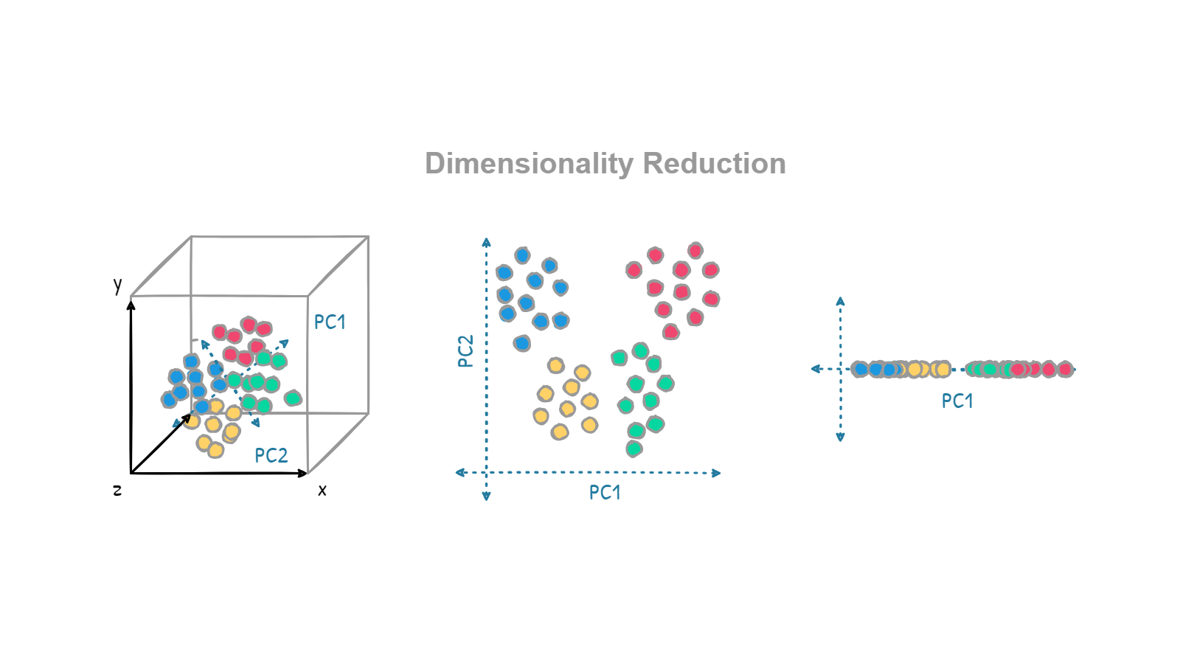
Общие свойства всех типов...
Сокращение данных (Data Reduction)

Slide 28
Общие свойства всех типов...
Сокращение данных (Data Reduction)
Предполагает уменьшение размера набора данных при сохранении важной информации: выбор признаков, извлечение признаков, сэмплинг, сжатие данных.

Slide 29
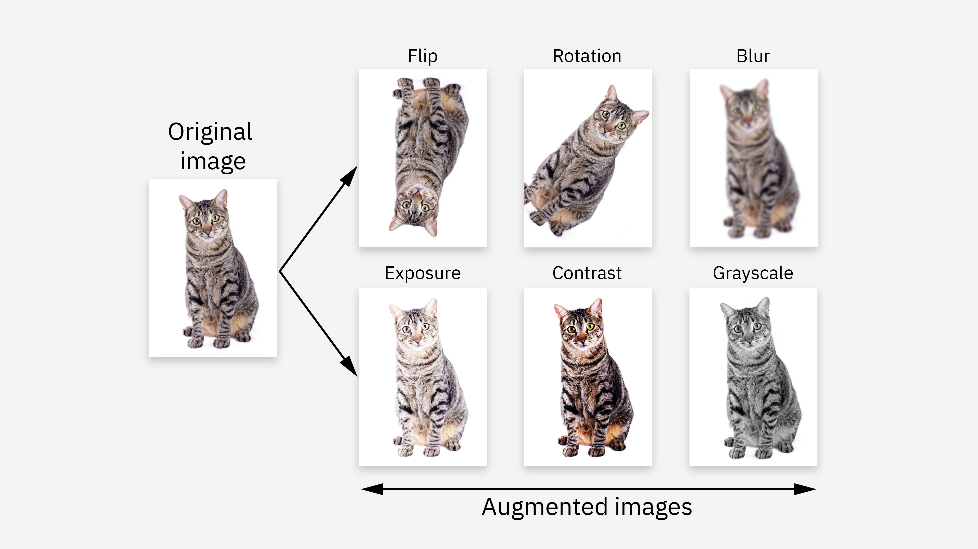
Общие свойства всех типов...
Аугментация данных

Slide 30
Общие свойства всех типов...
Аугментация данных
Создание новых данных на основе уже существующих (изменением существующих, либо изучением закономерности), в условиях малого количества данных или существовании дисбаланса классов.

Slide 31
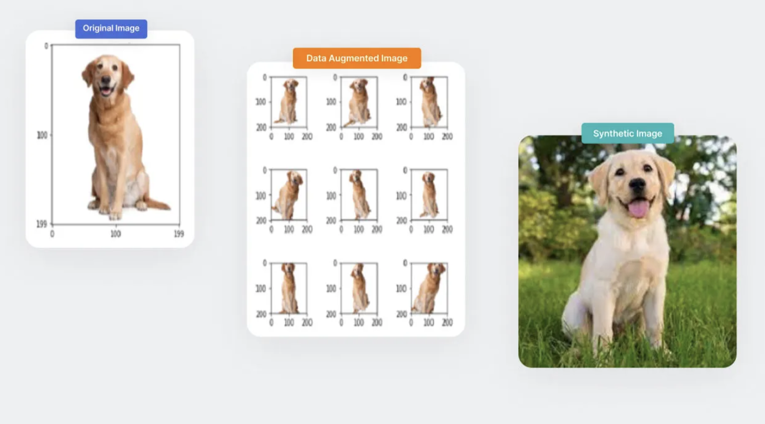
Общие свойства всех типов...
Генерация данных

Slide 32
Общие свойства всех типов...
Генерация данных
Создание абсолютно новых данных на основе некоторых правил, статистических методов и генеративных интеллектуальных моделей, если нет нужного набора данных, либо его невозможно собрать, но известен определённый закон, алгоритм или какая-либа закономерность, по которой их можно воспроизвести.

